Slide 1
Trabajo 7 de agosto

Slide 2
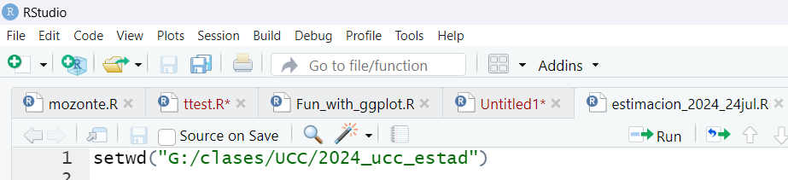
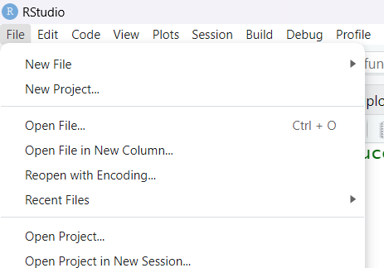

Trabajo 1
Abrir R studio
Abrir una pestaña nueva y seguir el procedimiento siguiente:
1) Ir a la barra Menú
2) File
3) New file
4) R script

Slide 3
c) En las pestaña nueva pegar las librerías que están en el archivo:
“estimacion_2024_24jul”.
d) Cargar desde github la base de datos “opg.csv”, RECORDAR: que se debe dar click al botón de Raw (crudo en algunas computadoras) y copiar la dirección y después crear el objeto con la función read.csv como se pone a continuación:
o <- read.csv(" https://raw.githubusercontent.com/marvtorrez/UCC/main/opg.csv”)
e)Verificar con “names” y “View” que la tabla cargó bien

Slide 4
Procedimiento
Verificar la distribución de frecuencia de la variable OPG usando la visualización de la distribución de frecuencias:
a1<-ggplot(opg, aes(OPG)) + geom_histogram(aes(y =..density..), fill = "orange") + geom_density()
a2<-ggplot(opg, aes(log(OPG)))+ geom_histogram(aes(y =..density..), fill = “blue") + geom_density()
a3<-ggplot(opg, aes(sqrt(OPG)))+ geom_histogram(aes(y =..density..), fill = “green") + geom_density()
ggarrange(a1, a2, a3, ncol = 2, nrow = 2)

Slide 5
Verificar la distribución de frecuencia de la variable OPG ( usando fit.con (), para esto crear antes un objeto que sólo contenga los datos de la variable de la siguiente manera:
dis=o$OPG
fit.cont(dis)
Comparar los OPG entre sitios ( Humedos y secos son las categorias) usando t student:
to <- t.test(OPG ~ Sitio, data=o)
to

Slide 6
Trabajo 2
Repetir los mismos procedimientos con las tablas que están en github, haciendo un ejercicio con la tabla de A (más abajo), y después con B:
patologias.csv: donde se comparan primero edad por sexo y después patologías por sexo.
HPG.csv: donde se compararán los HPG por Tipo_Grupo. Esta tabla tiene datos de huevos por gramos en vacas después de aplicar distintos tipos de desparasitantes.

